Slide 1

УРОК МУЖЕСТВА ДЛЯ СТУДЕНТОВ 1 курса СПО
«ДВЕ СУДЬБЫ – ОДИН ПОДВИГ»
Парфенова Ольга Александровна,
методист ГПОУ АСПК

Slide 2


Slide 3

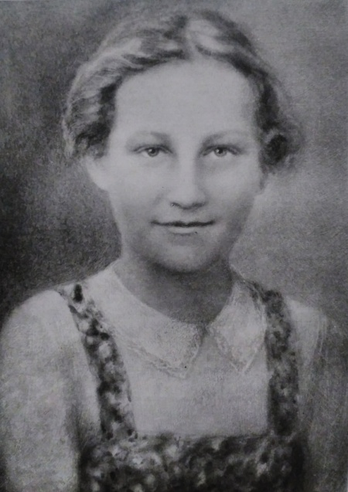
ГЕРОЯМИ РОЖДАЮТСЯ ИЛИ СТАНОВЯТСЯ?
ЗОЯ КОСМОДЕМЬЯНСКАЯ
Зоя родилась 13 сентября 1923 года в деревне Осинов Гай, Гавриловского района Тамбовской области.
В 1930 г. семья Космодемьянских перебрались в Москву.
Зоя училась в 201-й школе (ныне гимназия № 201 имени Зои и Александра Космодемьянских) города Москвы.
Вот что говорили о Зое ее школьные учителя: "…Очень упорная девочка… Ни за что не отступит от того, что считает правильным. И ребята понимают: она строга со всеми, но и с собой тоже; требовательна к ним, но и к себе”. Такой была Зоя.

Slide 4
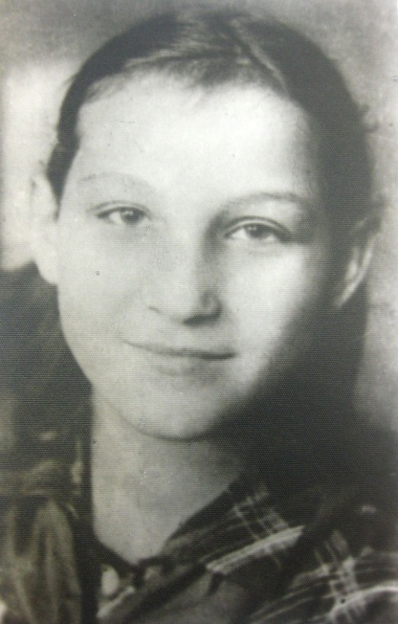
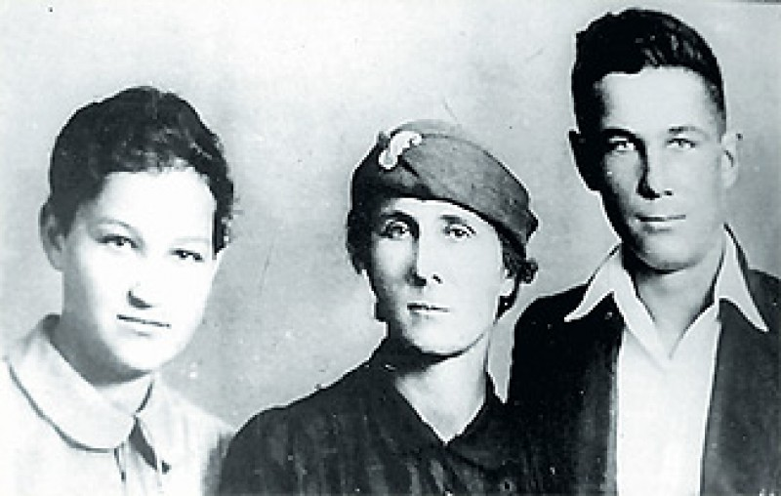
ГЕРОЯМИ РОЖДАЮТСЯ ИЛИ СТАНОВЯТСЯ?
ЗОЯ КОСМОДЕМЬЯНСКАЯ
Зоя любила читать, к этому занятию относилась со всей серьезностью и пылом молодости.
Она много читала об Отечественной войне 1812 года. Зоя бредила именами Кутузова и Багратиона, описаниями сражений, повторяла наизусть целые страницы из "Войны и мира”.
Училась на "отлично"; любила историю и литературу, мечтала поступить в Литературный институт.

Slide 5
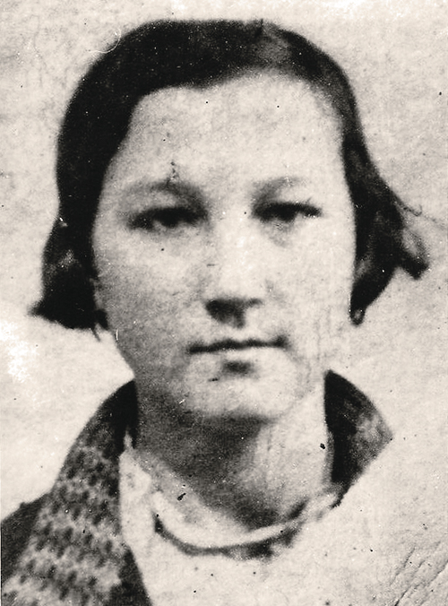
ГЕРОЯМИ РОЖДАЮТСЯ ИЛИ СТАНОВЯТСЯ?
ЗОЯ КОСМОДЕМЬЯНСКАЯ
Сбыться планам на будущее Зои, как и сверстников, помешала война.
31 октября 1941 года Зоя вместе с 2000 добровольцами от комсомола пришла в призывной пункт, располагавшийся в кинотеатре «Колизей», откуда отправилась на предбоевую подготовку в диверсионную школу.
Ее зачислили курсантом в в/ч 9903, где девушка быстро освоила приемы диверсионной работы в тылу врага.

Slide 6
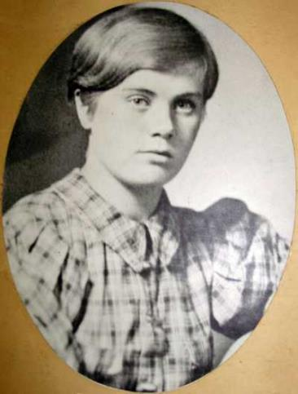
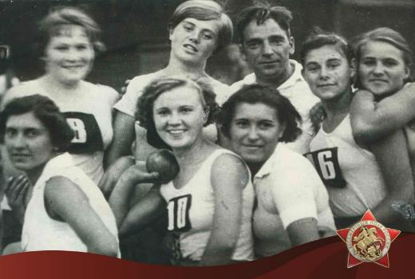
ГЕРОЯМИ РОЖДАЮТСЯ ИЛИ СТАНОВЯТСЯ?
ВЕРА ВОЛОШИНА
Вера родилась 30 сентября 1919 года в городе Щегловск (современный город Кемерово).
В 1927 году Вера поступила в школу № 12.
Вера занималась спортом, особенно увлеклась легкой атлетикой и стала победителем городского чемпионата по прыжкам в высоту. Ей хотелось освоить все
виды спорта. Для того чтобы удобней
было заниматься спортом, она
обрезала роскошные косы,
которые носила до 9 класса.
Она хорошо плавала, управляла
лодкой, прыгала с вышки в воду,
а зимой ходила на лыжах. Очень
любила спортивные игры
(баскетбол, волейбол) и гимнастику.

Slide 7
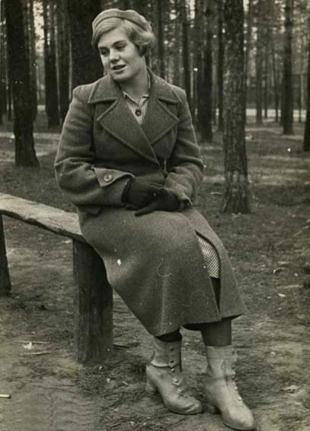
ГЕРОЯМИ РОЖДАЮТСЯ ИЛИ СТАНОВЯТСЯ?
ВЕРА ВОЛОШИНА
После окончания школы в 1937 году Вера поступила в Центральный институт физической культуры и переехала жить в Москву.
На первом курсе Вера вместе со своими однокурсниками отправилась в зимний спортивный лагерь. Там девушка серьёзно простудилась, грипп дал серьёзные осложнения на ноги. Она долго лечилась, но в итоге всё равно была вынуждена бросить учёбу в спортивном институте и вернуться домой.
Но Вера нашла в себе силы начать всё сначала: вернулась в Москву, и вместе с друзьями из родного города поступила в Московский институт торговли.

Slide 8
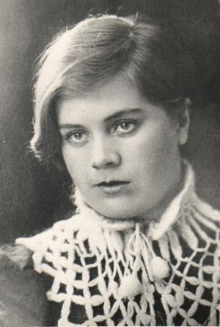
ГЕРОЯМИ РОЖДАЮТСЯ ИЛИ СТАНОВЯТСЯ?
ВЕРА ВОЛОШИНА
В сентябре 1940 года Вера стала курсантом Московского аэроклуба имени Чкалова, где освоила пилотирование самолёта И-153 «Чайка» и занялась прыжками с парашютом.
Летом 1941 года Вера сдала экзамены за третий курс и отправилась в подмосковный Загорск для прохождения производственной практики.
Летом 1941 года Вера была мобилизована для рытья окопов и траншей около столицы.
В октябре 1941-го Волошина добровольцем вступила в Красную Армию. Поскольку у нее была отменная физическая подготовка, ее зачислили разведотдел штаба Западного фронта в/ч 9903, в котором готовили группы разведчиков и диверсантов для работы в тылу врага.

Slide 9
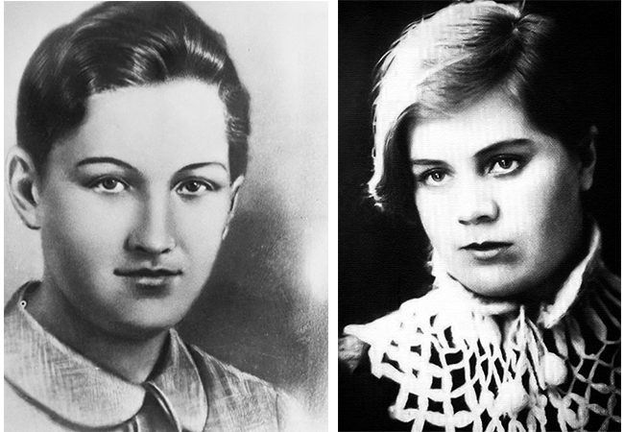
ЗОЯ И ВЕРА: ДВЕ СУДЬБЫ
В в/ч 9903 познакомилась и сдружилась Вера Волошина и Зоя Космодемьянская, которая была младше Волошиной на четыре года.
21 ноября 1941 года Вера Волошина ушла на свое последнее задание, вместе с ней была и Зоя Космодемьянская. Их боевым заданием были поджоги мест расположения немецких частей.
Группа попала под обстрел фашистов, пришлось разделиться, пути Зои и Веры разошлись. В трех километрах от деревни Крюково, группа разведчиков попала в засаду, начался неравный бой.

Slide 10
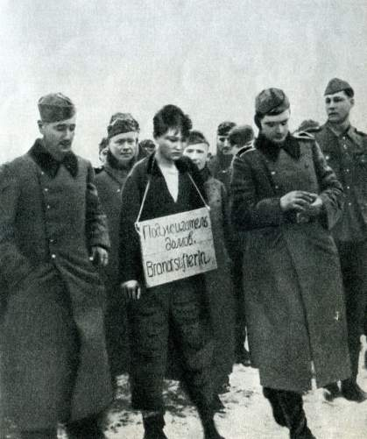
ЗОЯ
ПОДВИГ БЕССМЕРТЕН!
«Ее вели патрули – со связанными руками, в нижней рубашке, босиком..
Ее привели и посадили на скамейку, и она охнула. Губы у нее были черные-черные, испекшиеся и вздутое лицо на лбу. Она попросила пить у моего мужа. Мы спросили: «Можно?» Они сказали: «Нет», и один из них вместо воды поднял к подбородку горящую керосиновую лампу без стекла
Так, босиком ее выводили с 10 часов ночи до 2 часов ночи – по улице, по снегу босиком».
Она мне сказала: «Победа все равно за нами. Пусть они меня расстреляют, пусть эти изверги надо мной издеваются, но все равно нас всех не расстреляют. Нас еще 170 миллионов, русский народ всегда побеждал, и сейчас победа будет за нами»
«
Рассказывает П.Я.Кулик (девичья фамилия Петрушина, 33 года)

Slide 11
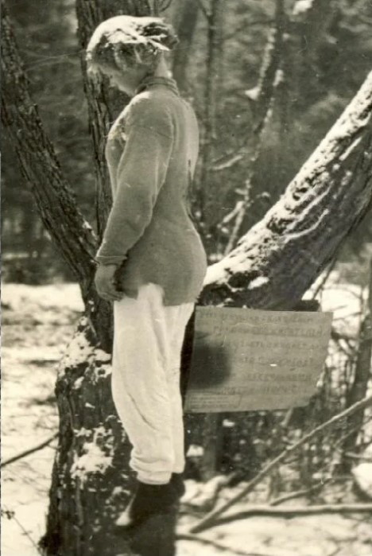
ВЕРА
ПОДВИГ БЕССМЕРТЕН!
Вера Волошина во время выполнения задания была ранена и захвачена в плен.
Попав в руки фашистам, диверсантка несколько дней подвергалась пыткам. Не добившись от пленницы желаемых сведений, 29 ноября 1941 года немцы устроили ее казнь.
По словам жителей деревни, даже за несколько минут до казни, Вера не потеряла своего мужества, достойно принимая свою участь. Перед казню запела «Интернационал».
Только после отступления врага в середине декабря жители Головково сняли тело Веры с ивы и похоронили, а позднее ее останки были перенесены в братскую могилу

Slide 12
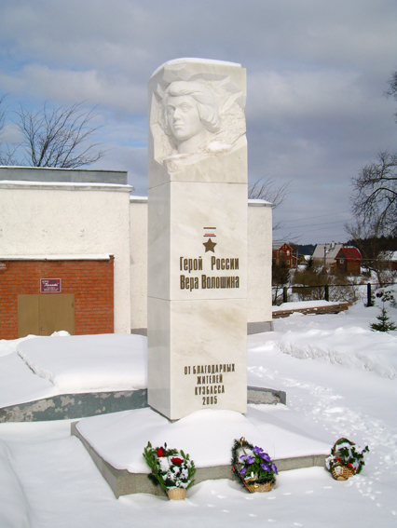
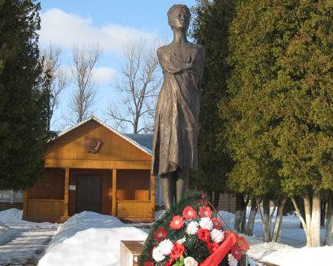
МЫ ПОМНИМ! МЫ ГОРДИМСЯ!
Памятник на месте казни Зои Космодемьянской в деревне Петрищево. Мемориальный музей Зои Космодемьянской.
Памятник в деревне Крюково на братской могиле, где похоронена Вера. Рядом открыт, посвященный ей музей.

Slide 13


ЖИЗНЬ И ПОДВИГ ГЕРОЕВ

Slide 14

БАЛЛАДА О ЗОЕ И ВЕРЕ
Их в разных местах схватили.
Несхожие имена.
Две матери их растили —
Россия у них одна.
Плеснули в девичьи лица
Морозная синь и ширь.
А рядом Москва дымится,
А там — вся в лесах — Сибирь.
За Зоей снега месили
Подкованные сапоги.
На иве, на грустной иве
Повесили Веру враги.
Где сыщешь ты человека,
Чтоб шапку пред Зоей не снял?
Про Веру же четверть века
Никто ничего не знал.
Молчала седая ива,
Растаял кровавый снег.
Две звездочки горделивые
Пусть светятся рядом вовек!
Две ласточки невеселые,
Казненные в хмурый день.
Могилы в соседних селах —
А сколько таких деревень!
Друг, ты родился в сорок первом.
В их юные лица вглядись.
ВЕРА— по русски ВЕРА,
ЗОЯ— по гречески ЖИЗНЬ.
Владимир Фёдоров

Slide 15
УРОК МУЖЕСТВА ДЛЯ СТУДЕНТОВ 1 курса СПО
«ДВЕ СУДЬБЫ – ОДИН ПОДВИГ»
Парфенова Ольга Александровна,
методист ГПОУ АСПК

